Slide 1
La gestion de configurations

Slide 2
1.1 Qu'est ce que la gestion de configuration ?
Une configuration c’est :
un objet
son état
ses évolutions
La gérer c’est :
Recueillir des informations
Prendre en compte les besoins ou demandes de changement
Accompagner le changement
Mesurer l’impact d’un changement
Sourcer les modifications
Conserver l’historique de ses états

Slide 3
1.1.La gestion de configuration et l’épreuve E6
L’épreuve vise à évaluer les compétences correspondantes sur la base des critères suivants :
pertinence d’usage de la gestion de configurations dans le cadre des situations professionnelles décrites dans le portefeuille de compétences professionnelles
efficacité de l’organisation de la veille technologique ;
adéquation de la prise en compte des résultats de la veille sur l’adaptation de ses compétences ;
qualité de l’analyse critique du parcours de professionnalisation ;
qualité de présentation.

Slide 4
1.1 Qu'est ce que la gestion de configuration ?
En informatique, la gestion de configuration peut être utilisée à plusieurs fins :
- pour stocker et tracer les différentes versions ou révisions de toute information destinée à être utilisée par un système (matériel, logiciel , document , donnée unitaire, etc.)
- pour déployer des configurations à travers un parc informatique sous formes de fichiers et données.
La gestion des versions est réalisée à l'aide de logiciels de gestion de versions , commerciaux, payants ou gratuits.

Slide 5
1.2 Qu'est ce que la gestion de versions ?
La gestion de versions (en anglais version control ou revision control) :
- consiste à maintenir l'ensemble des versions d'un ou plusieurs fichiers.
- concerne surtout la gestion des codes source, la documentation, les scripts (bdd, configuration)

Slide 6
2. LOGICIEL DE GESTION DES VERSIONS
- problèmes rencontrés pendant le développement ?
- Pratiques actuelles ?

Slide 7
2.1. LA PROBLEMATIQUE DE LA GESTION DES VERSIONS
- création, modifications très nombreuses et de nombreux fichiers
- travail en équipe sur fichiers identiques (accès concurrents)

Slide 8
2.1. LA PROBLEMATIQUE DE LA GESTION DES VERSIONS
Les logiciels de gestion de versions permettent :
- d'historiser les états successifs de chaque fichier
- des retours en arrière possibles
- travail simultané par plusieurs personnes sur un seul fichier
- travail en parallèle sur plusieurs branches
Utilisé pour le code mais aussi la documentation, les sites web, modes opératoires, fichiers de configuration, etc...
FICHIERS de TOUT TYPE

Slide 9
2.2. LA GESTION DES ACCES CONCURRENTS
2 FACONS DE GERER :
- version pessimiste (verrouillage)
- version optimiste (gestion des conflits : copier-modifier-fusionner)
FICHIER
Jean
Jeanne

Slide 10
2.3. DEUX APPROCHES DE LOGICIEL
2 FACONS DE GERER L'ARCHIVE DE REFERENCE
- version centralisée : CVS, SUBVERSION
- version décentralisée ou distribuée : Mercurial, Git

Slide 11
3. LE LOGICIEL GIT
CHECKOUT
TAG
MERGE
DIFF
COMMIT
RELEASE
RELEASE
REPOSITORY
DEPOT
VERSION
PUSH
LOG
BRANCH
CONFLIT
PULL
STATUS

Slide 12
3.1.Présentation Générale
- gratuit et open source
- éprouvé et fiable
- rapide
- travail avec branches efficace et simple
- prise en main aisée (??)
- forte communauté, documentation abondante
- disponible sur de nombreuses plate-formes
- sites web collaboratifs tels que gitHub
- Utilisé pour les noyaux Linux/Debian, Android, VLC...

Slide 13
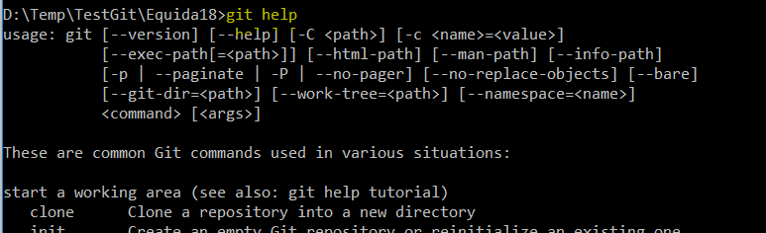

Aide git
https://git-scm.com/book/fr/v1/

Slide 14
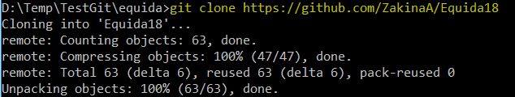
Créer un nouveau dépôt ou cloner un dépôt existant
Création dépôt vide = nouveau dépôt
Cloner un dépôt existant

Slide 15
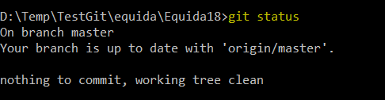
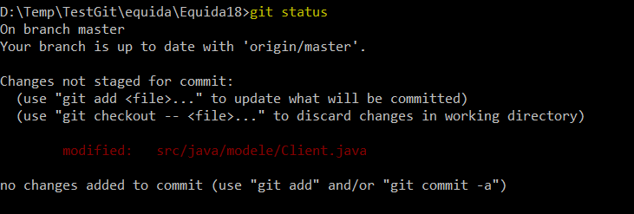
Modifier le code et le valider
Consulter les modifications faites :

Slide 16

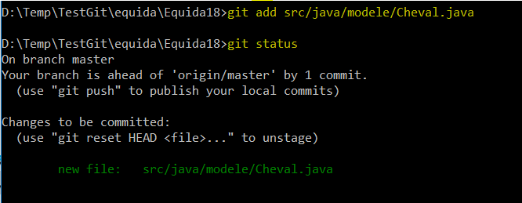
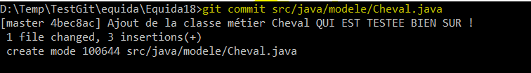
Modifier le code et le valider
Commiter les modifications faites :
Ajout d’un nouveau fichier

Slide 17
Annuler des modifications et autres commandes
git add .
Git commit -m ‘’message’’
Git rm
Git mv
Git diff
Git log
Git commit –amend
Git checkout --nomFichier

Slide 18
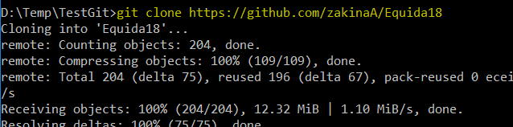
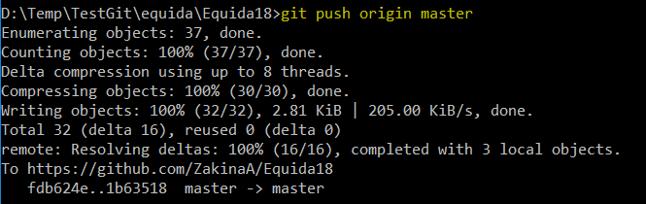
Travailler avec des dépots distants
Récupérer un projet existant
Pousser son travail

Slide 19
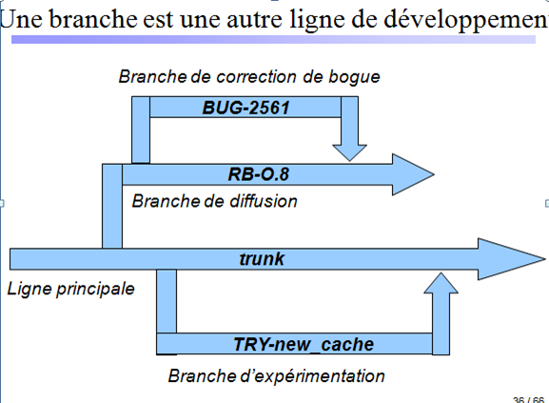
Travailler avec des branches

Slide 20



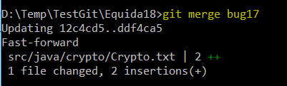
Travailler avec des branches
Créer une nouvelle branche
Changer de branche
Lister les branches
Fusionner une branche

